Slide 1


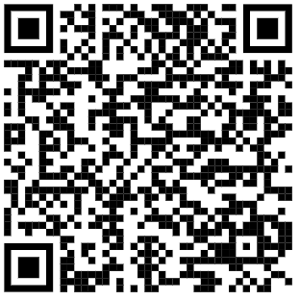
Golang

Slide 2
AGENDA
History
Install GO
Variable
Struct
Array + Slice
Map
Function, method และ unit test
โจทย์ Prgramming

Slide 3
DOWNLOAND
https://github.com/SCK-SEAL-TEAM-One/training

Slide 4
ต้นกำเนิดของ Golang
A lot of others people help to bring go from prototype to reality
Starts to have adoption by other programmers
2007
2008
2009
2010
Started and built by Robert Griesemer,
Rob Pike and Ken Thompson
as a part-time project.
Go became a public Open Source project.

Slide 5
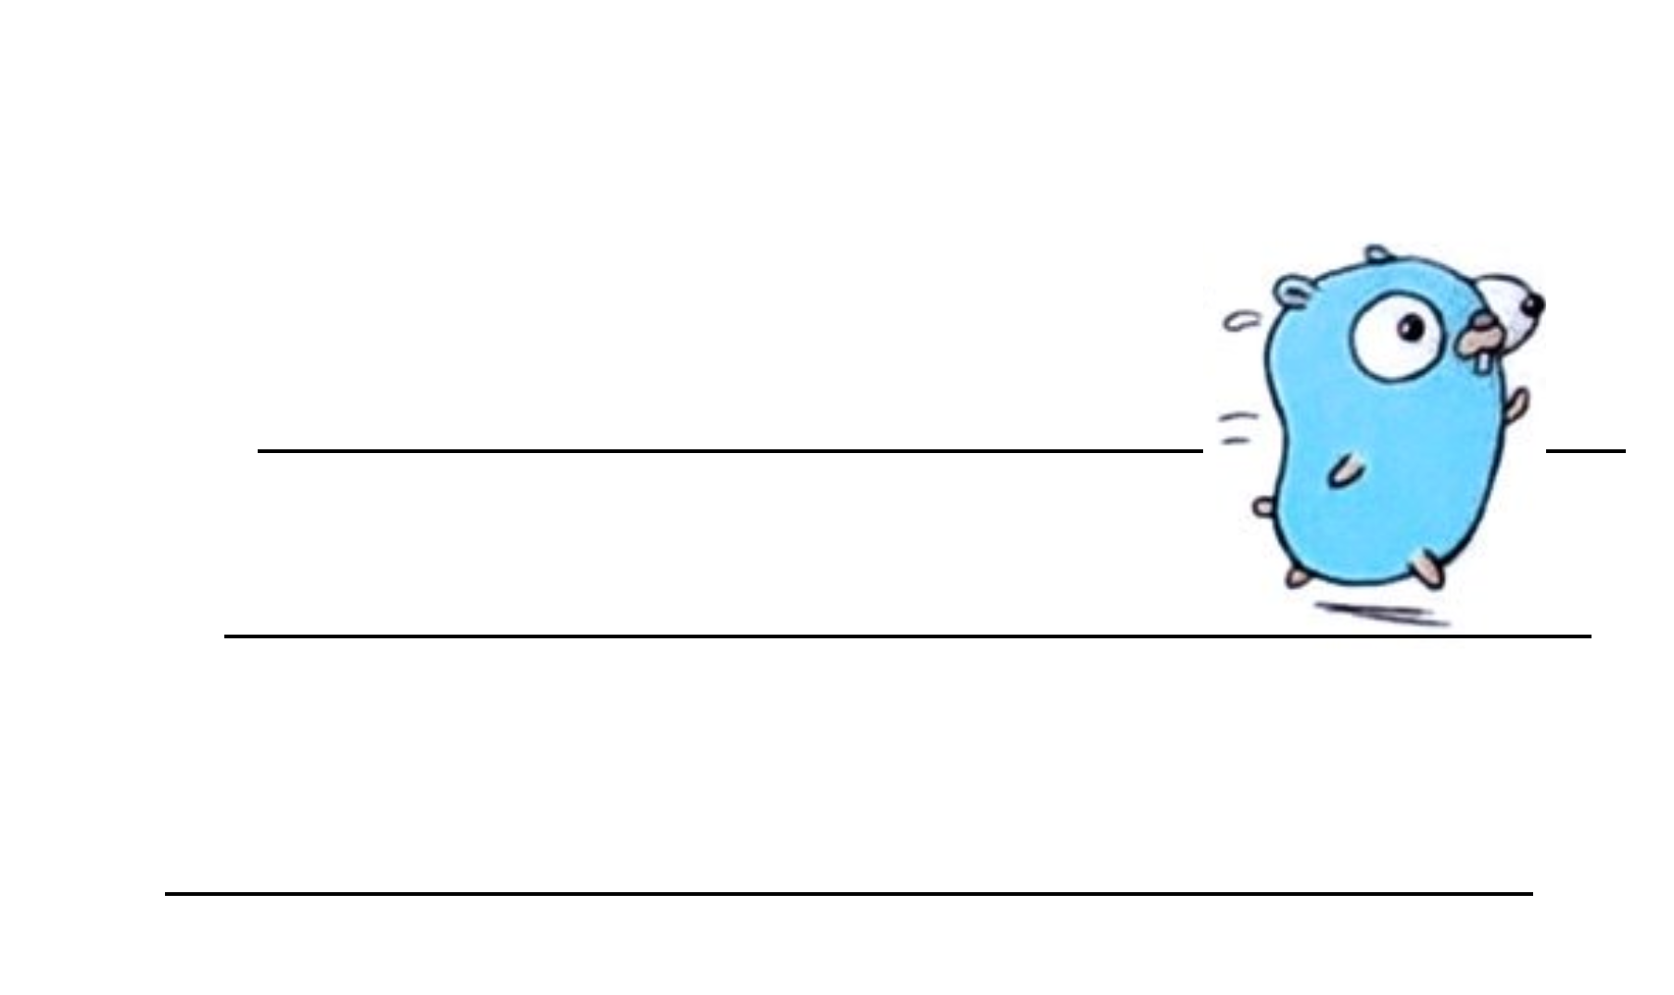
จุดเด่นของ Go
compilation เร็ว

Slide 6
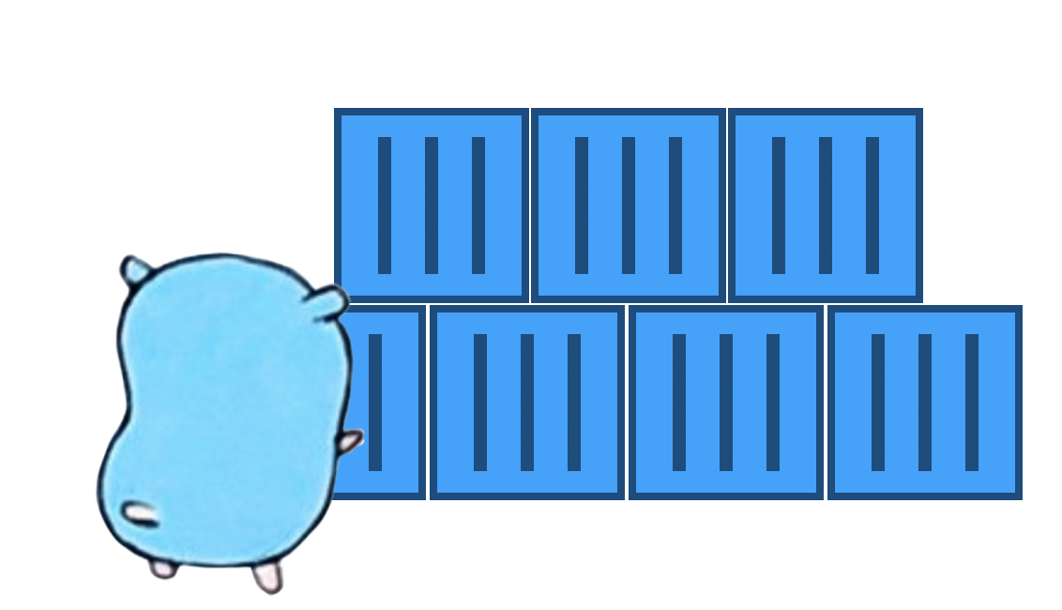
จุดเด่นของ Go
การจัดการ package ที่ง่าย

Slide 7
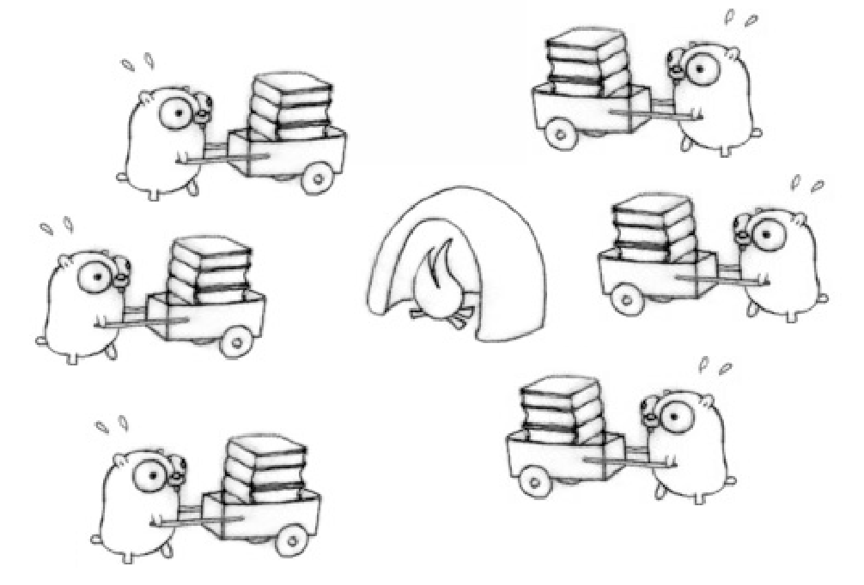
จุดเด่นของ Go
เก่งเรื่อง parallel work

Slide 8

จุดเด่นของ Go
Loose Couple is the key
Notes:
- ใช้ interface แทนการสืบทอด

Slide 9

จุดเด่นของ Go
Easy to Make your own Library

Slide 10
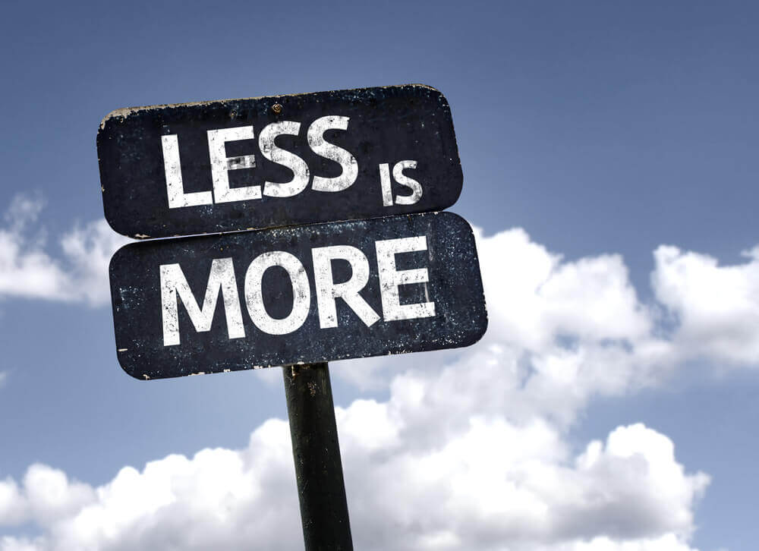
Guideline for Go
Notes:
simplifies, minimizes the amount of code we need to solve the problems we are working on

Slide 11

Guideline for Go
Notes:
optimized for correctness, not performance
easy to read and understand

Slide 12
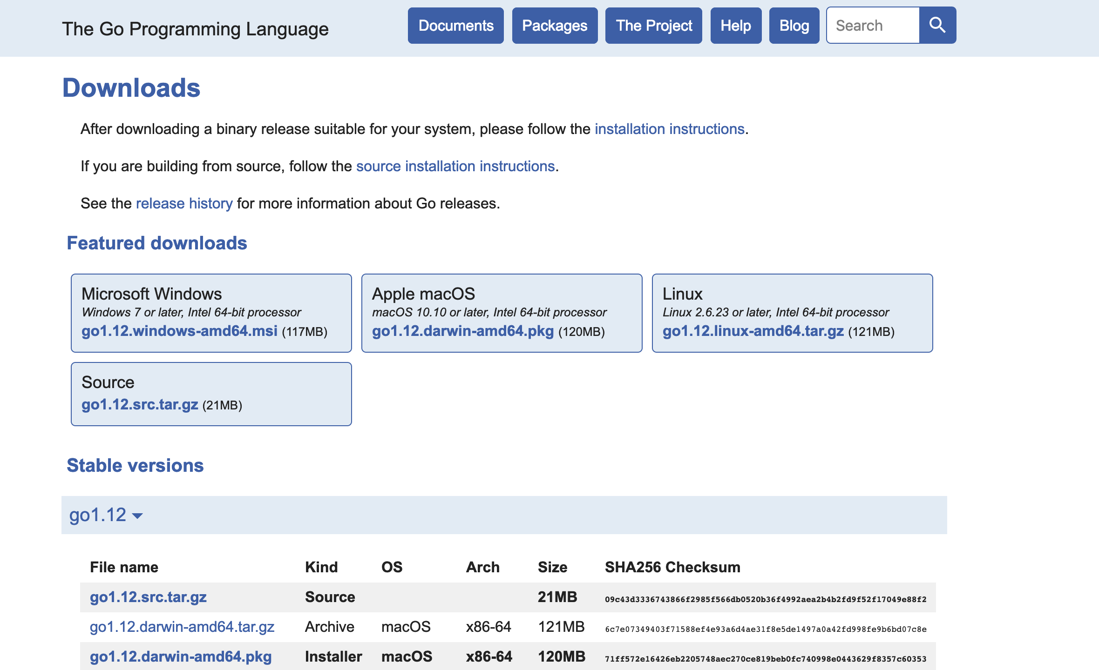
Download
https://golang.org/dl

Slide 13
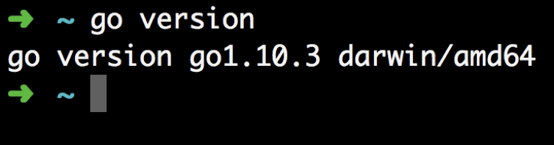
go installation

Slide 14
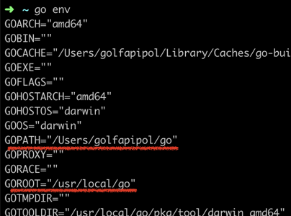
Understand Go workspace
Notes:
Whenever Go program hits import statement, it looks for package(s) in Go’s standard library ($GOROOT/src). If package is not present there, then Go refers to system's environment variable GOPATH which is path to Go workspace directory and looks for packages in $GOPATH/src directory

Slide 15
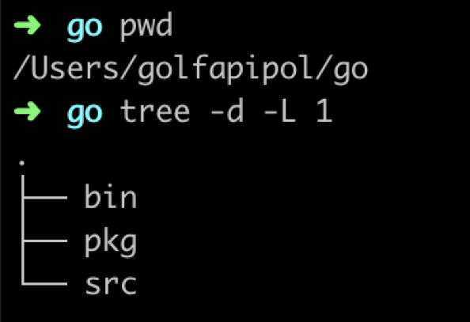
Understand Go workspace
Notes:
Src -> source code
Pkg -> compiled version of original package source code and they have .a file extension (a stands for archived)
Bin -> binary

Slide 16
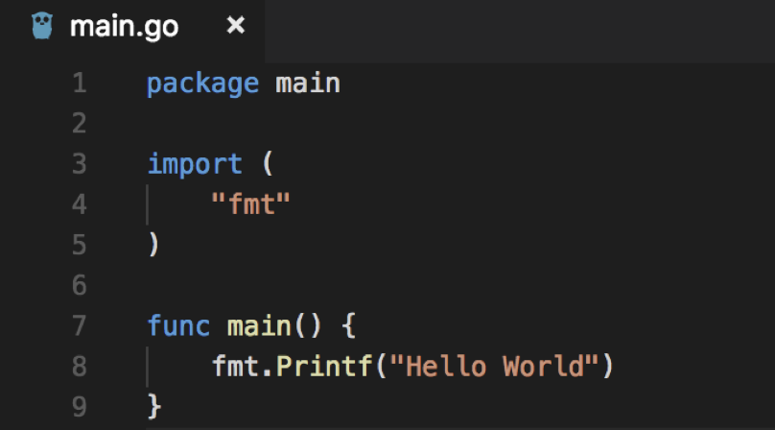
Hello World
Notes:
Src -> source code
Pkg -> compiled version of original package source code and they have .a file extension (a stands for archived)
Bin -> binary

Slide 17
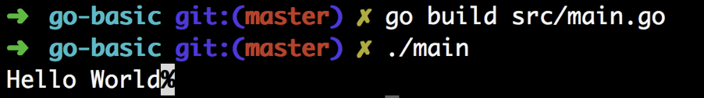
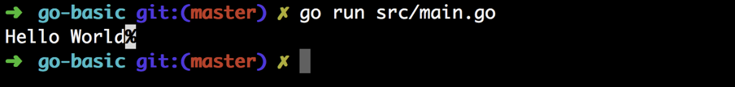
Hello World
run on the fly
Compile & RUN
Notes:
Src -> source code
Pkg -> compiled version of original package source code and they have .a file extension (a stands for archived)
Bin -> binary

Slide 18

Variables
var amount int
Type : int
Represent : 0
Storage :
32bit (4 bytes)
64bit (8 bytes)
Notes:
Zero Values เป็นคำเรียกเก๋ๆสำหรับค่า “default value” ในกรณีที่เราประกาศตัวแปรขึ้นมาแต่ไม่ได้กำหนดค่าให้กับมัน โดยใช้ var เพื่อสร้างตัวแปรที่ตั้งค่าเป็นศูนย์

Slide 19
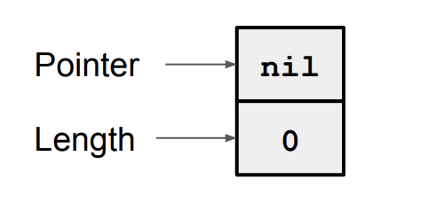
Variables
var name string
Type : string
Represent : “”
Storage :

Slide 20
Variables
var price float64
Type : float64
Represent : 0.00
Storage : 64 bytes

Slide 21

Variables
amount := 10
Type : int
Represent : 10
Storage :
Notes:
การประกาศตัวแปรแบบสั้น ใช้: = เพื่อประกาศตัวแปรที่มีค่าไม่เป็นศูนย์

Slide 22
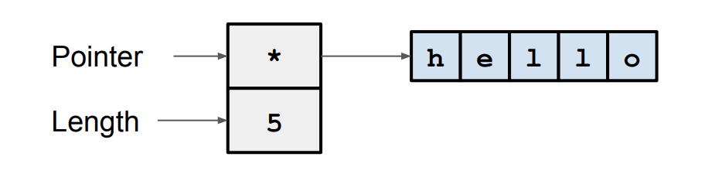
Variables
name := “hello”
Type : string
Represent : hello
Storage :
Notes:
เราจะประกาศตัวแปรแบบ long เมื่อเราไม่รู้ค่าเริ่มต้นที่ชัดเจน และเราจะใช้การประกาศแบบ short หรือ multiple เมื่อรู้ว่าตัวแปรนั้นๆมีค่าเป็นเท่าไร

Slide 23
Exercise

Slide 24
Struct
เป็นประเภทของข้อมูลชนิดหนึ่งที่สามารถกำหนดเองได้ โดยภายใน Struct จะมี Field ของข้อมูลต่างๆ เก็บไว้
ยกตัวอย่าง
type Counter struct {
n int
}
Notes:
ประเภทข้อมูลหรือชุดข้อมูลที่เราสามารถกำหนด properties เองได้ หรือ type ต่างๆ

Slide 25
Struct
การประกาศแบบ zero value
การประกาศแบบ set default value
สร้าง Object จาก Struct

Slide 26
Struct
ตัวอย่างการประกาศแบบ zero value
type student struct {
name string
code int
gpa float64
status bool
}

Slide 27
Struct
ตัวอย่างการประกาศแบบ set default value
student := struct {
name string
code int
gpa float64
status bool
}{
name: "Panumars",
code: 1002,
gpa: 3.59,
status: true,
}

Slide 28
Struct
ตัวอย่างการสร้าง Object จาก Struct
type Person struct {
FirstName string
LastName string
Age int
}
var p = Person{"Rajeev", "Singh", 26}

Slide 29
Struct
การเข้าถึง value fields
การประกาศแบบ public , private

Slide 30
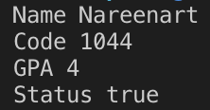
Struct
ตัวอย่างการเข้าถึง value fields
s := student{
name: "Nareenart",
code: 1044,
gpa: 4.00,
status: true,
}
fmt.Println("Name", s.name)
fmt.Println("Code", s.code)
fmt.Println("GPA", s.gpa)
fmt.Println("Status", s.status)
Notes:
ในการเรียกใช้ attribute ใน struct เราจะเข้าถึงด้วยการใช้ . ในตัวอย่างนี้จะสร้างตัวแปร s มาเก็บค่า struct จากนั้นใช้ . ในการเรียก value ออกมาแสดงผล

Slide 31
Struct
ตัวอย่างการประกาศแบบ public , private
แบบ public
type Customer struct {
Name string
Code int
Price float64
}
แบบ private
type student struct {
name string
code int
gpa float64
status bool
}

Slide 32
Struct
ตัวอย่างการใช้ struct tag
type example3 struct {
Flag bool `json:"flag"`
Counter int16 `json:"counter"`
Pi float32 `json:"pi"`
}

Slide 33
Exercise

Slide 34
Array
var fruits [5]string
nil
nil
nil
nil
nil
0
0
0
0
0
fruits[0] = “Apple”
fruits[1] = “Orange”
A
p
p
l
e
O
r
a
n
g
e
*
*
nil
nil
nil
5
6
0
0
0
Notes:
Array คือ value ไม่ใช่ reference เมื่อทำการกำหนดค่าให้กับตัวแปรใดๆ มันคือการ copy ทุกๆ อย่างไปนั่นเอง ถ้าส่ง Array ไปยัง function นั่นคือการ pass by value ไม่ใช่ pass by reference นะ
ขนาดของ array จะเป็นส่วนหนึ่งของ type ดังนั้น [10]int กับ [20]int จึงไม่ใช่ type

Slide 35
Slices
number := make([]string,5,8)
*
5
length
8
capacity
nil
nil
nil
nil
nil
0
0
0
0
0
length
capacity

Slide 36
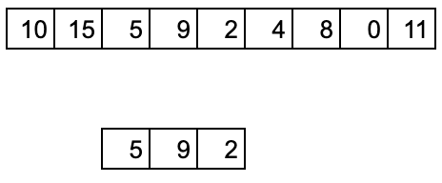
Slices
firstSet := number[5:]
number[start:end]
start = index
end = index + length
secondSet := number[2:5]
thirdSet := number[:4]

Slide 37
Slices
number := append(number, 4)
copy(number3,number2)

Slide 38
ความแตกต่างระหว่าง
Array กับ Slices

Slide 39
Exercise

Slide 40
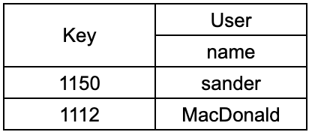
Map
users := make(map[string]user)
users[“1150”] = User{
Name: “Sander”
}
users[“1112”] = User{
Name: “MacDonald”
}

Slide 41
Map
delete(users,”1150”)
user, ok := users[“1150”]

Slide 42
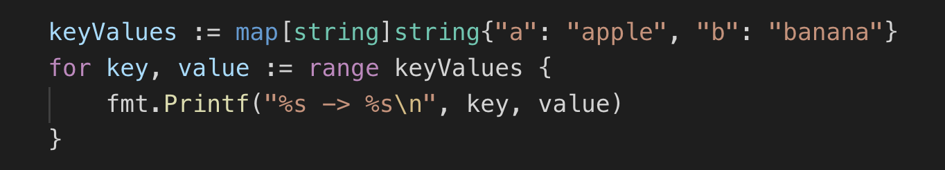
Map
Map จะไม่เรียงลำดับเหมือนกันทุกครั้ง

Slide 43
Exercise

Slide 44
Function
Input
Output
a: 2
Add
c: 5
b: 3

Slide 45
Function
Input
Output
getDateTime
dateTime: DateTime{}
date: “2019-10-04”
error: nil

Slide 46
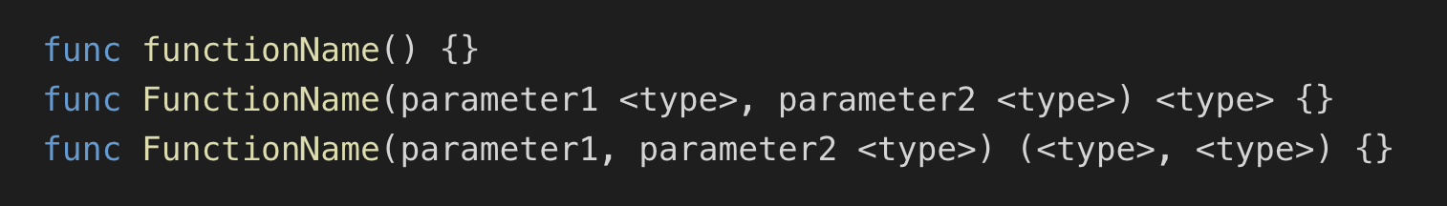
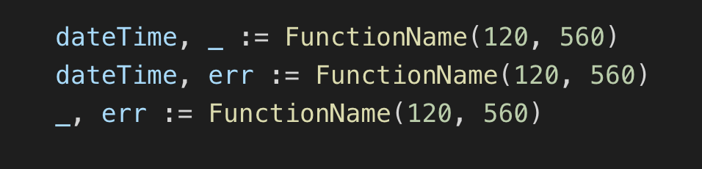
Function
Declaration
Usage

Slide 47
Function
สามารถ return ค่าได้มากกว่า 1 ค่าและสามารถ return ค่า error ได้
ถ้าไม่ต้องการสนค่านั้น สามารถ “_” ให้เป็นค่าว่างได้
และควรที่จะ check ค่า error เอง
ยกตัวอย่าง
u, err1 := getUser()
if err1 != nil {
return
}

Slide 48
Exercise

Slide 49
Method
Give data the ability to exhibit behavior
type User struct {
Name string
Email string
}
func (u User) Notify() error {}
func (u *User) ChangeEmail(newEmail string){}

Slide 50
Exercise

Slide 51
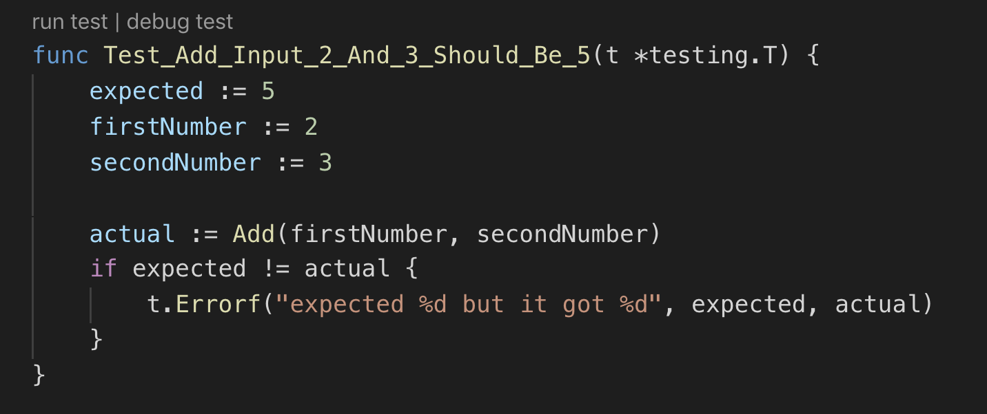
Unit testing

Slide 52
Quiz
Machine Change Calculator
Test case | Input |  | Output
 | Cost | Amount | Change
1 | 215 | 300 | [50,20,10,5]
2 | 486 | 600 | [100,10,2,2]
3 | 12 | 400 | [100,100,100,50,20,10,5,2,1]

